Slide 1


移动应用的兼容性测试
陶泽华191250133

Slide 2
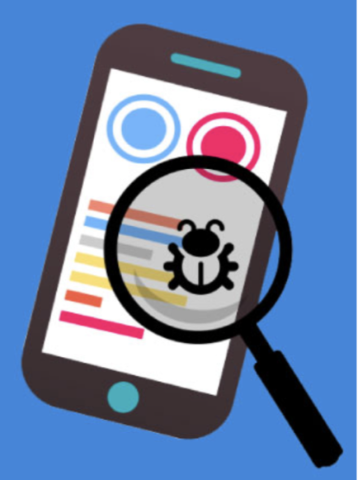
测试输入生成
1
基于随机
Monkey
2
基于模型
缺点？
Stoat、APE
3
基于学习
Q-testing

Slide 3

SOLUTION
Taeyeon Ki, Chang Min Park, Karthik Dantu, Steven Y. Ko, Lukasz Ziarek等人提出了Mimic兼容性测试
版本兼容性测试
设备兼容性测试
第三方库测试
follow- the-leader model

Slide 4
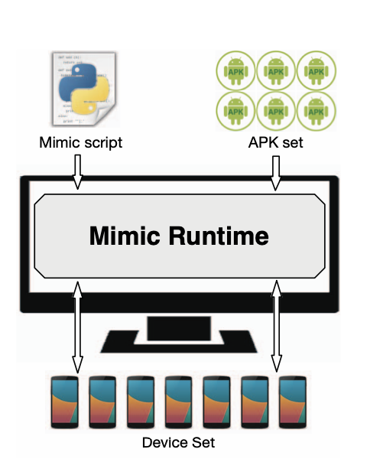
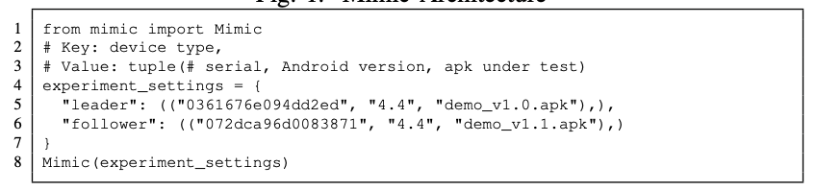
Mimic设计
编程模型
体系结构

Slide 5
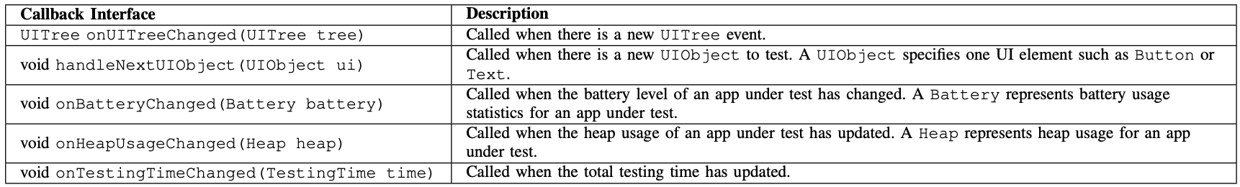
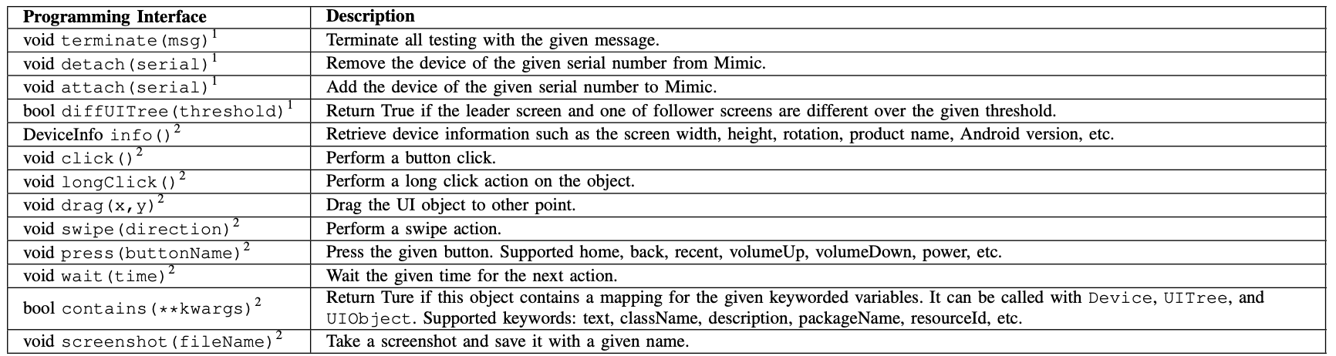
Mimic设计

Slide 6
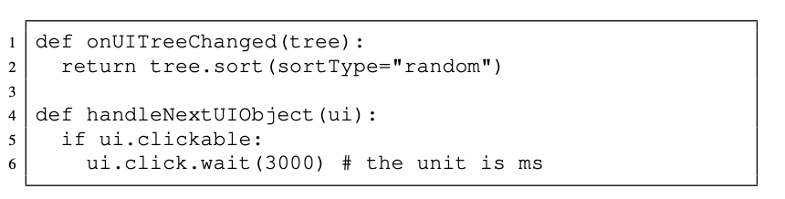
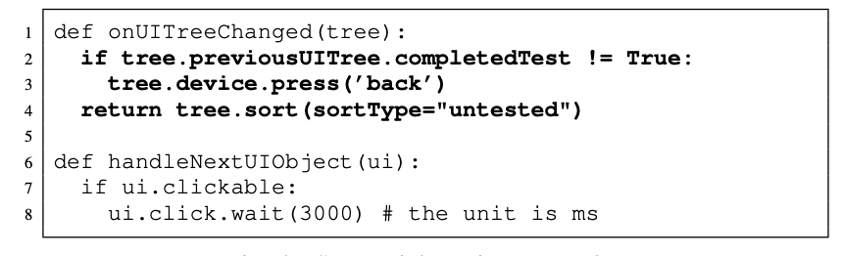

Slide 7
Mimic设计
screenshot()
diffUITree():
采用一个阈值作为输入参数，该参数指示差异的百分比。当任何follower设备的UI与leader设备的UI差异超过该参数，就会返回true

Slide 8
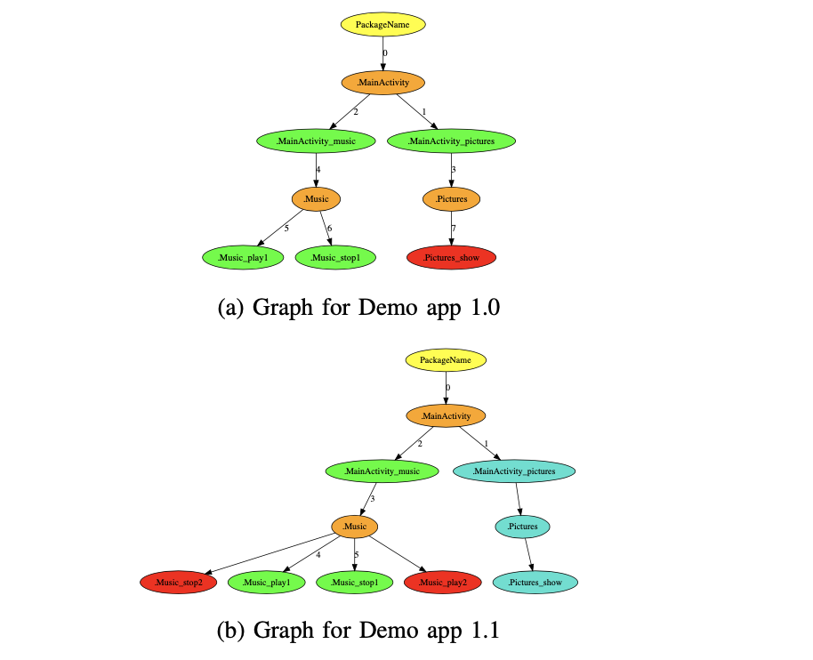
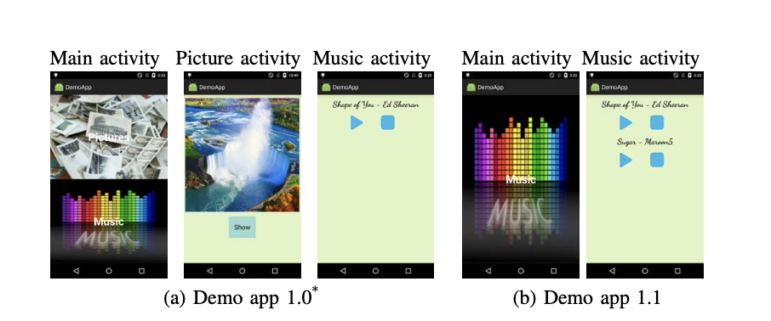
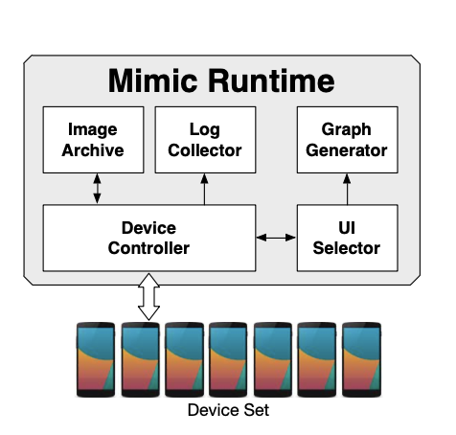
Mimic设计

Slide 9
THANKS

